Slide 1
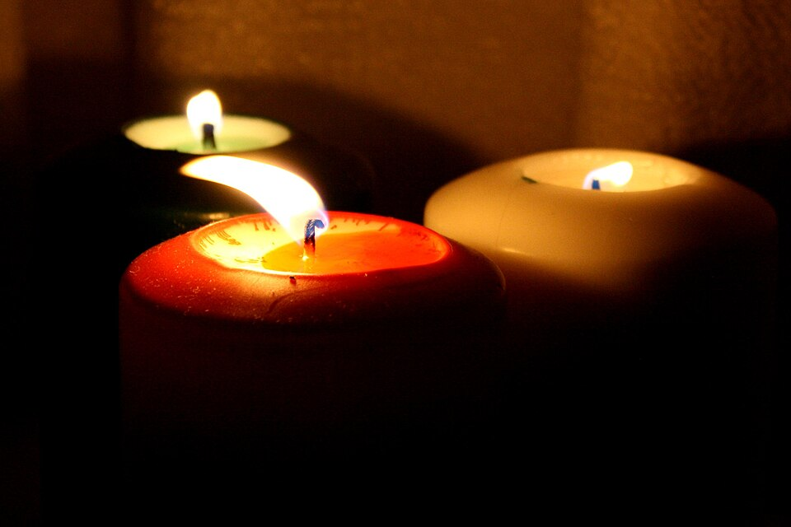
2026年4月15日(水) 1時間目 ／ 6年 理科びらき
理科って、
楽しい！
— ふしぎを見つけて、予想して、たしかめる —
那覇市立天久小学校 理科専科 RYUMA

Slide 2
① 今日のめあて
理科の学び方を体験して、
「理科って楽しい！」と感じよう
① 観察する
② 予想する
③ たしかめる
じっくり見て、気づく
根拠をもって、考える
実験で、確かめる
那覇市立天久小学校 6年 理科 RYUMA
理科びらき | 2 / 9

Slide 3
② 今日の流れ（45分）
小さな実験を2つ。その中に理科の学び方が詰まっています。
5分
導入
自己紹介とルール確認
20分
実験1
定規落としゲーム ← 反射と予想
5分
考察
2つの「考える」について
10分
実験2
ろうそくマジック ← 次回への橋渡し
5分
まとめ
ふりかえりカード記入
那覇市立天久小学校 6年 理科 RYUMA
理科びらき | 3 / 9

Slide 4
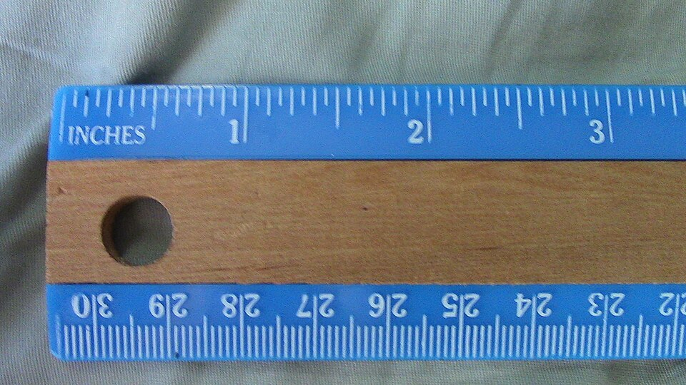
③ 実験1
定規落としゲーム
何cmでキャッチできるかな？
① ペアになる。1人が30cm定規の0cm側を持つ。
② もう1人は親指と人差し指を定規の下（0cm）で待機。
③ 合図なしで落とす → 指でキャッチ。
④ つかんだ位置のcmを記録。3回やって一番良い記録を書く。
30cm定規／反応速度を測る
那覇市立天久小学校 6年 理科 RYUMA
理科びらき | 4 / 9

Slide 5
④ 予想 → 実験 → 気づき
実験の前に必ず「予想」を書こう。当たらなくてOK。
予想
結果
気づき
自分は何cmで止められる？
3回やった中の一番いい記録
予想と違った／同じだった
_____ cm
_____ cm
＿＿＿＿＿
★ 予想と違っても大丈夫！「なぜ違った？」を考えるのが理科の面白いところ。
那覇市立天久小学校 6年 理科 RYUMA
理科びらき | 5 / 9

Slide 6
⑤ 2つの「考える」
定規が落ちてから指を動かすまでの時間は？
反射（はんしゃ）
思考（しこう）
考えずに体が動く
目 → 脊髄 → 手
約 0.1秒
脳で考えて動く
目 → 脳 → 手
約 0.2〜0.3秒
例：くしゃみ・まばたき
例：宿題・パズル・実験の予想
那覇市立天久小学校 6年 理科 RYUMA
理科びらき | 6 / 9

Slide 7
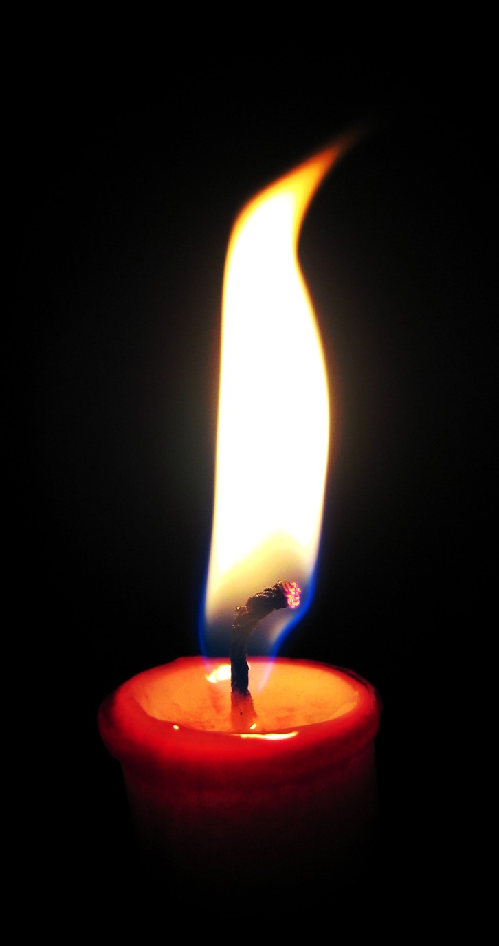
⑥ 実験2
ろうそくマジック
① 点火
ろうそくに火をつけて、炎をじっくり見る
② 集気びんをかぶせる
何が起きる？予想してから観察
③ しばらく観察
炎はどうなる？色は？音は？匂いは？
④ なぜ？
次の授業で確かめていこう
那覇市立天久小学校 6年 理科 RYUMA
理科びらき | 7 / 9

Slide 8
⑦ 理科の学び方
どの単元もこの5ステップで進みます
01
02
03
04
05
ふしぎ
発見
予想
実験
観察
結果
整理
考察
活用
身の回りで「なぜ？」を見つける
根拠をもって、こうなると考える
安全に、手を動かして確かめる
表・グラフ・言葉でまとめる
なぜそうなった？生活のどこで？
那覇市立天久小学校 6年 理科 RYUMA
理科びらき | 8 / 9

Slide 9
⑧ ふりかえり
今日の自分を、一言で。
今日、一番おもしろかったこと
予想と結果が違った場面はどこ？
次回ろうそくマジックで確かめたいこと
NEXT
→ 2時間目「物が燃えるって何？」ろうそくの炎をじっくり観察します
那覇市立天久小学校 6年 理科 RYUMA
理科びらき | 9 / 9

